Slide 1
프로젝트 개발 프로토타입
정태영

Slide 2
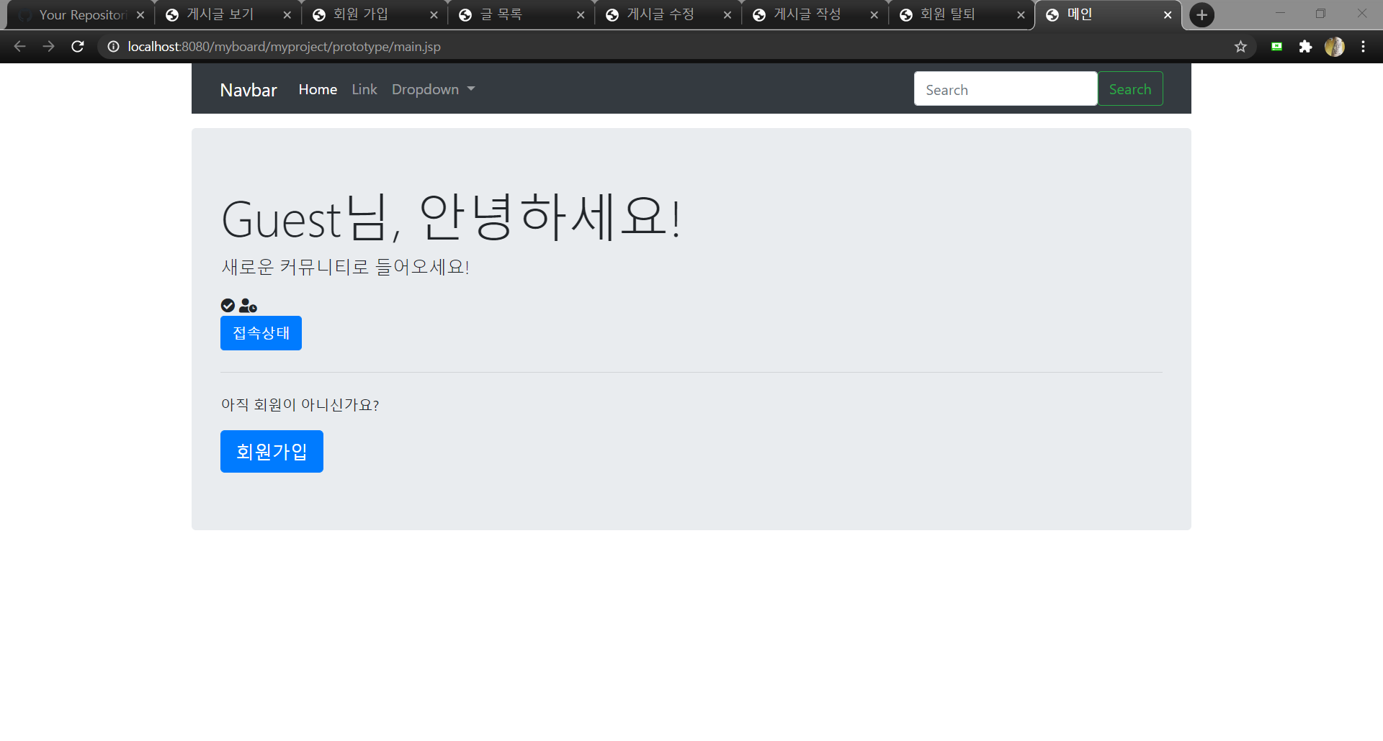
1. 홈
기능
상단바 메인 컨텐츠 접속상태 버튼 회원가입 버튼
세부기능
1. 상단바 | 홈 버튼, 글 쓰기 및 목록, 회원탈퇴, 비밀번호 변경, 로그인 및 로그아웃
2. 메인 컨텐츠 | 인사말, 접속상태 버튼, 회원가입 버튼
3. 접속상태 버튼 | 접속 중, 자리 비움 등의 상태 변경
4. 회원가입 버튼 | 회원가입 창으로 이동
1
2
3
4

Slide 3
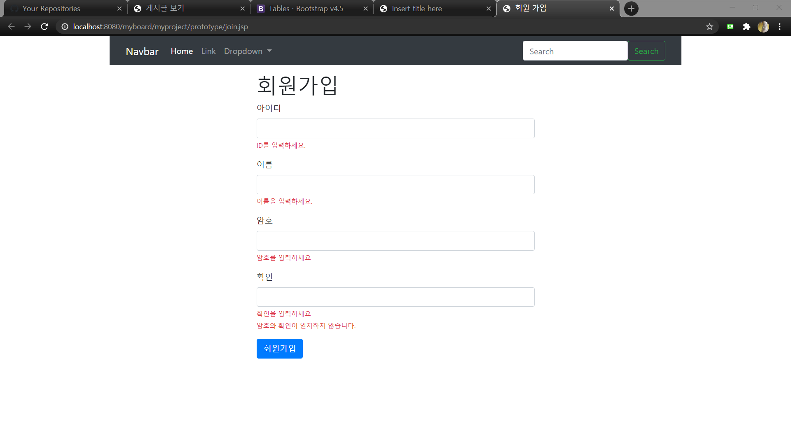
2. 회원가입
기능
상단바 아이디 입력 칸 이름 입력 칸 암호 입력 칸 암호 확인 칸 회원가입 버튼 입력 실패 메시지
세부기능
1. 상단바 | 홈 버튼, 글 쓰기 및 목록, 회원탈퇴, 비밀번호 변경, 로그인 및 로그아웃
2. 아이디 입력 칸 | 가입 시 사용할 아이디 입력
3. 이름 입력 칸 | 가입 시 사용할 이름 입력
4. 암호 입력 칸 | 가입 시 사용할 암호 입력
5. 암호확인칸 | 가입 시 사용할 암호 확인 차 재입력
6. 회원가입 버튼 | 버튼을 눌러서 회원가입 완료
7. 입력실패메시지 | 미 입력 또는 잘못 입력 시 경고
1
7
2
3
4
5
6

Slide 4
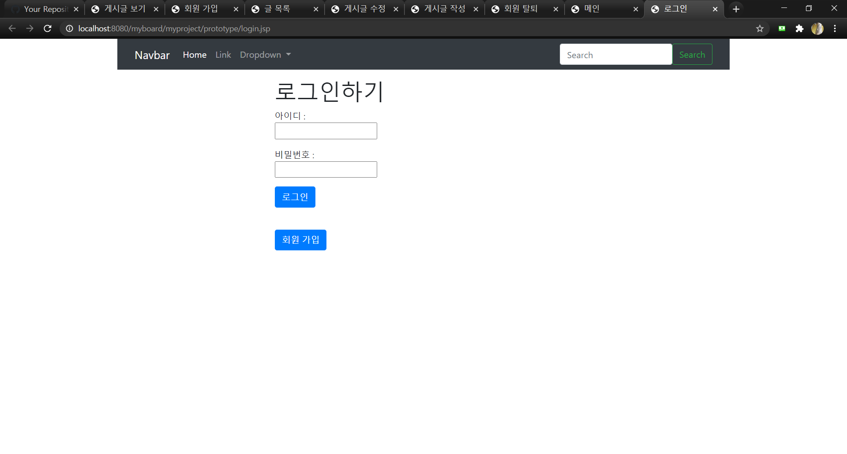
3. 로그인
기능
상단바 아이디 입력 칸 암호 입력 칸 로그인 버튼 회원가입 버튼
세부기능
1. 상단바 | 홈 버튼, 글 쓰기 및 목록, 회원탈퇴, 비밀번호 변경, 로그인 및 로그아웃
2. 아이디 입력 칸 | 회원가입한 아이디 입력
3. 암호 입력 칸 | 회원가입한 암호 입력
4. 로그인 버튼 | 로그인 실행
5. 회원가입 버튼 | 회원가입 실행
1
2
3
4
5

Slide 5
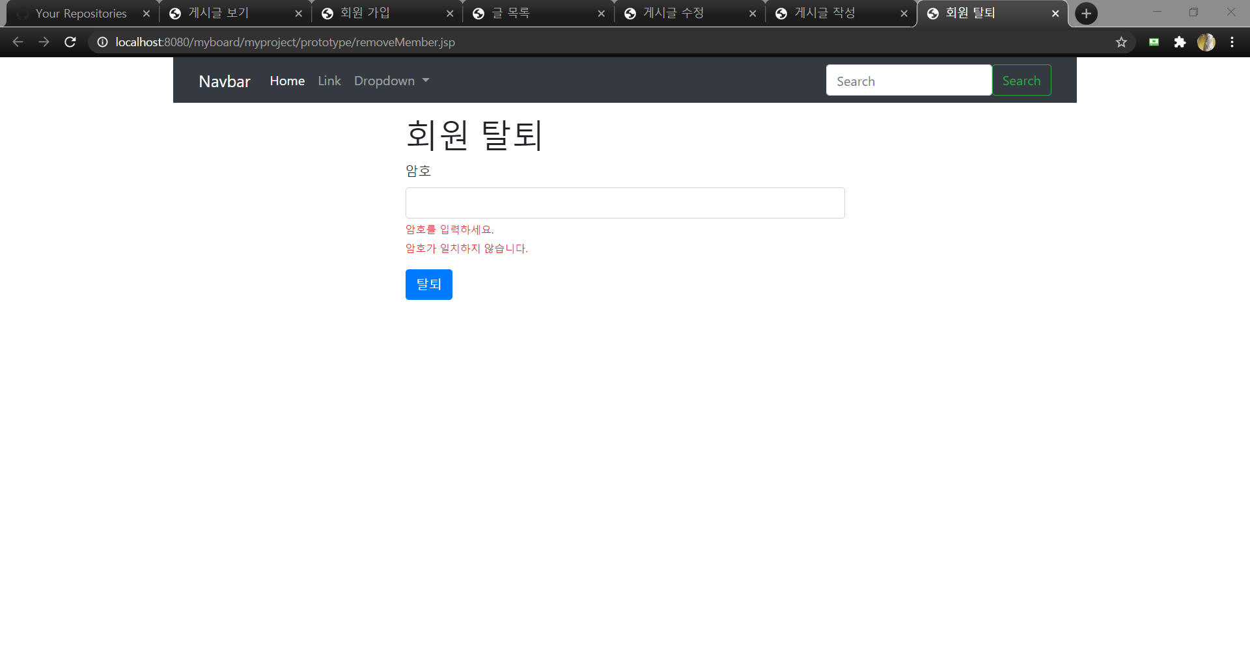
4. 회원 탈퇴
기능
상단바 암호 입력 칸 입력 실패 메시지 회원 탈퇴 버튼
세부기능
1. 상단바 | 홈 버튼, 글 쓰기 및 목록, 회원탈퇴, 비밀번호 변경, 로그인 및 로그아웃
2. 암호 입력 칸 | 회원가입한 암호 입력
3. 입력실패메시지 | 미 입력 또는 잘못 입력 시 경고
4. 회원 탈퇴 버튼 | 회원 탈퇴 실행
1
2
3
4

Slide 6
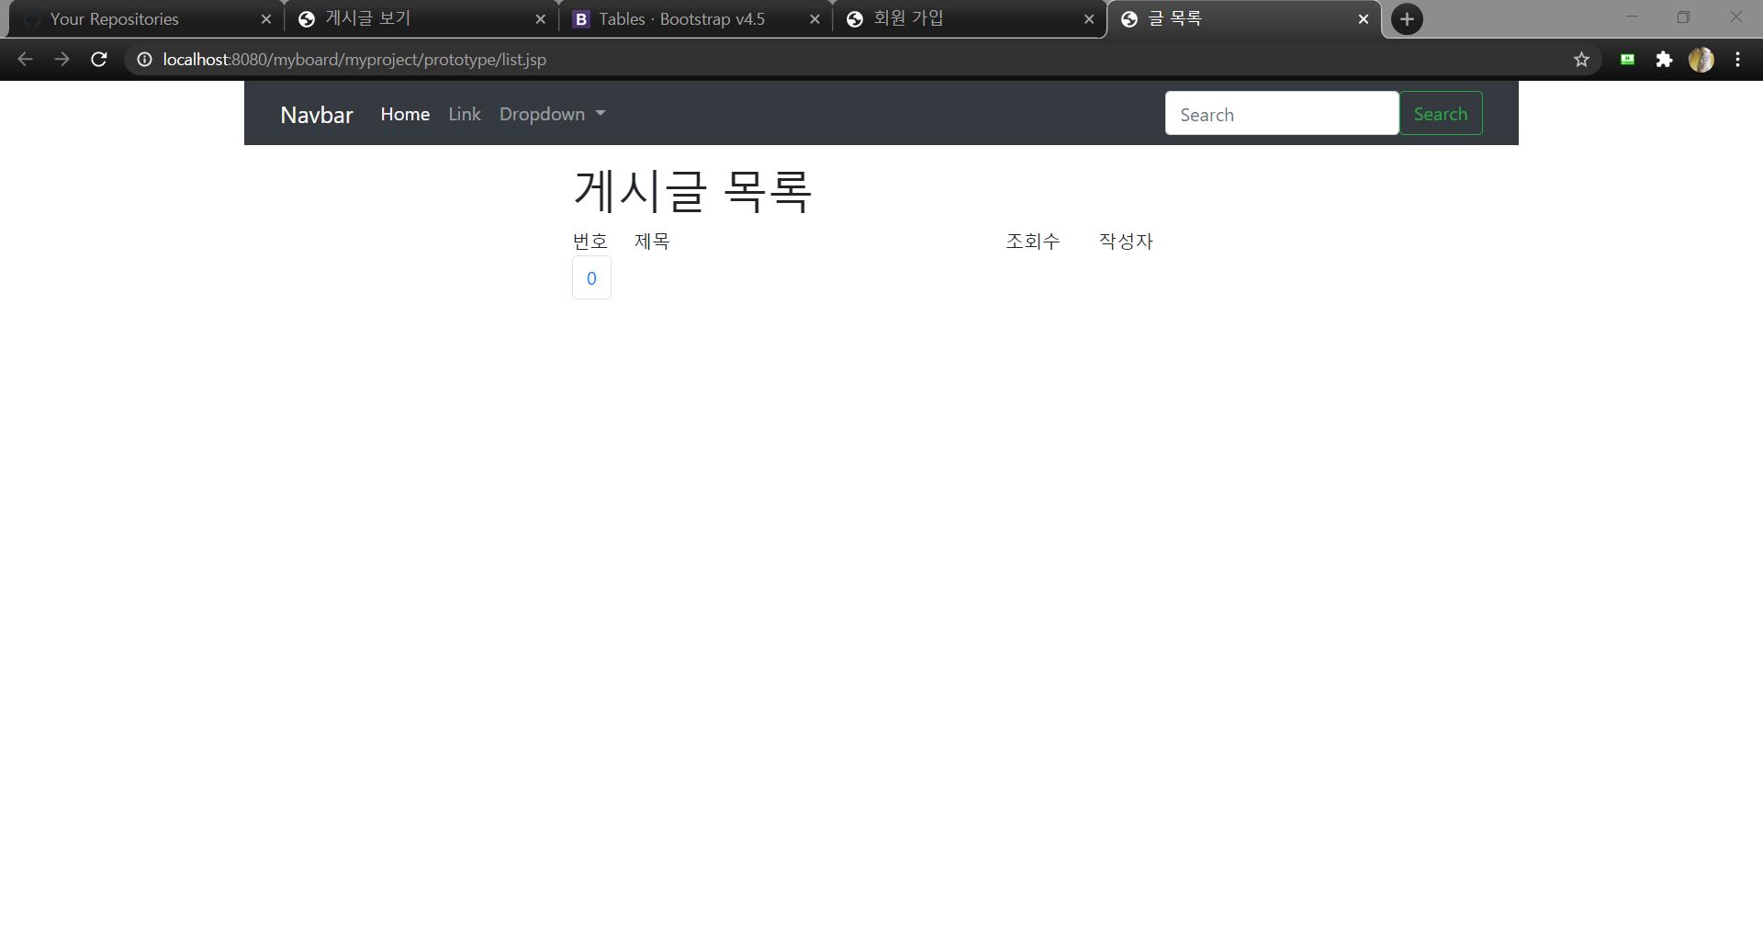
5. 게시글 목록
기능
상단바 게시글 리스트 pagination
세부기능
1. 상단바 | 홈 버튼, 글 쓰기 및 목록, 회원탈퇴, 비밀번호 변경, 로그인 및 로그아웃
2. 게시글 리스트 | 게시글 번호, 제목, 조회수, 작성자 표시
3. pagination | 페이지 번호, 이전 및 다음 목록으로 이동하는 버튼
1
2
3

Slide 7
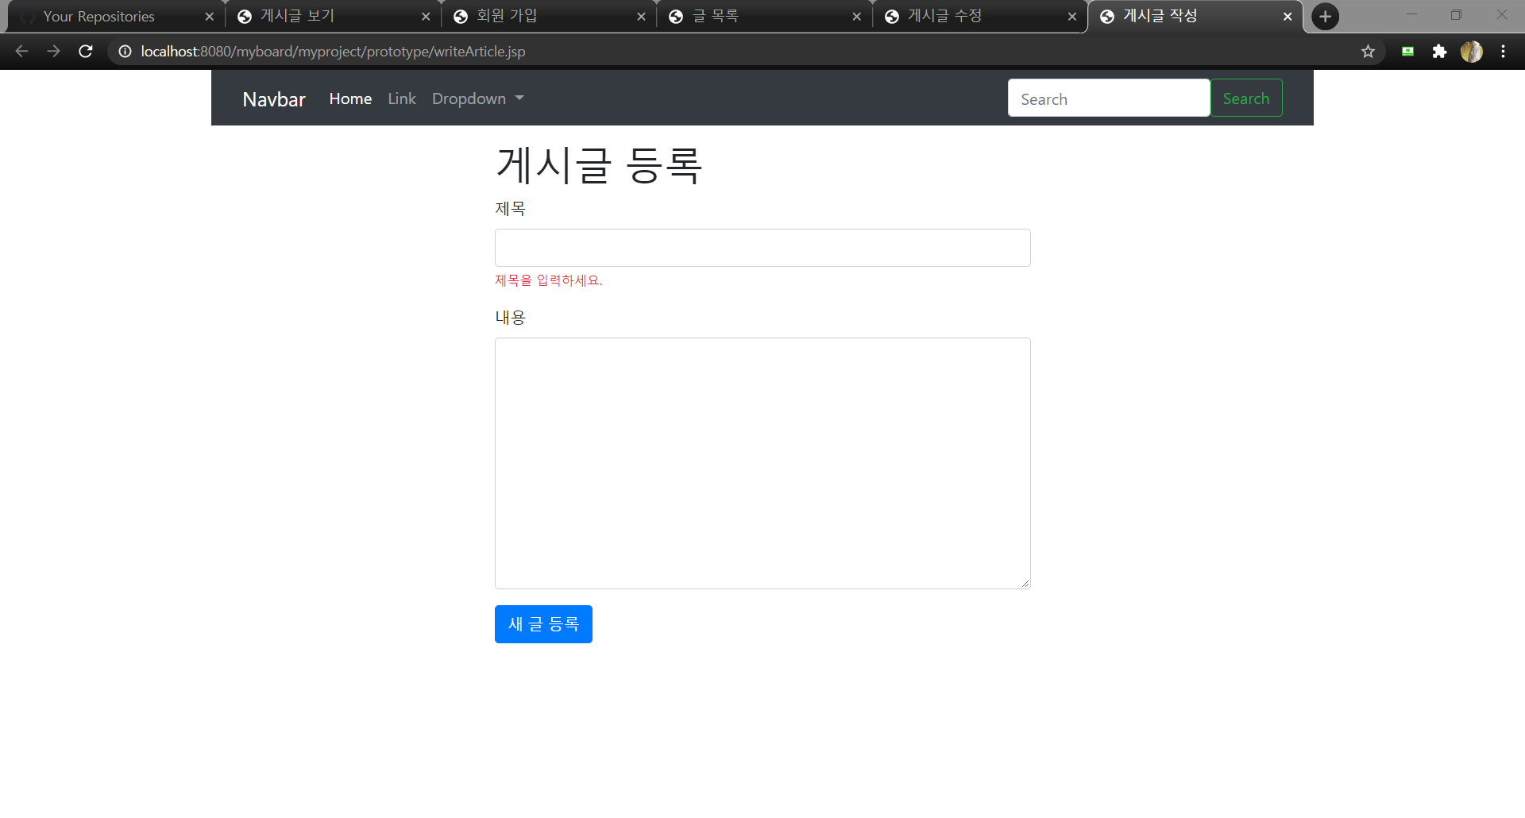
6. 게시글 등록
기능
상단바 글 제목 입력 칸 입력 실패 메시지 글 내용 입력 칸 글 등록 버튼
세부기능
1. 상단바 | 홈 버튼, 글 쓰기 및 목록, 회원탈퇴, 비밀번호 변경, 로그인 및 로그아웃
2. 글제목 입력 칸 | 작성할 글의 제목 입력
3. 입력실패메시지 | 제목 미 입력 시 경고
4. 글내용 입력 칸 | 작성할 글의 내용 입력
5. 글 등록 버튼 | 게시글 등록 실행
1
2
3
4
5

Slide 8
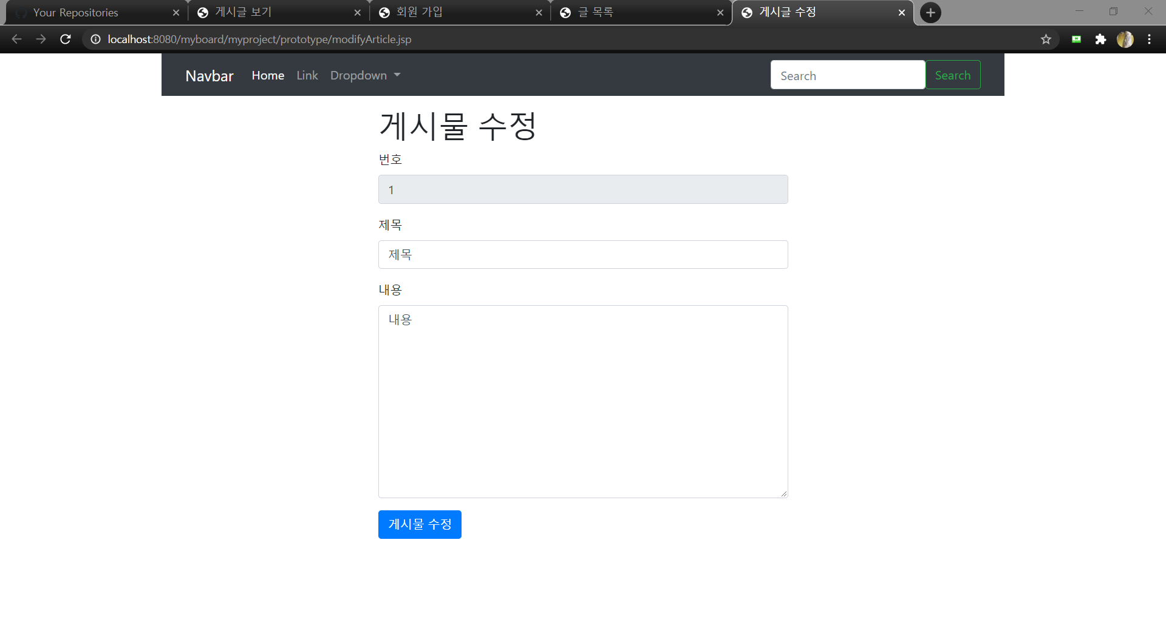
7. 게시글 수정
기능
상단바 글 번호 글 제목 입력 칸 글 내용 입력 칸 글 수정 버튼
세부기능
1. 상단바 | 홈 버튼, 글 쓰기 및 목록, 회원탈퇴, 비밀번호 변경, 로그인 및 로그아웃
2. 글 번호 | 수정할 글의 번호
3. 글제목 입력 칸 | 글 제목 수정 입력 칸
4. 글내용 입력 칸 | 글 내용 수정 입력 칸
5. 글 수정 버튼 | 글 수정 실행
1
2
3
4
5

Slide 9
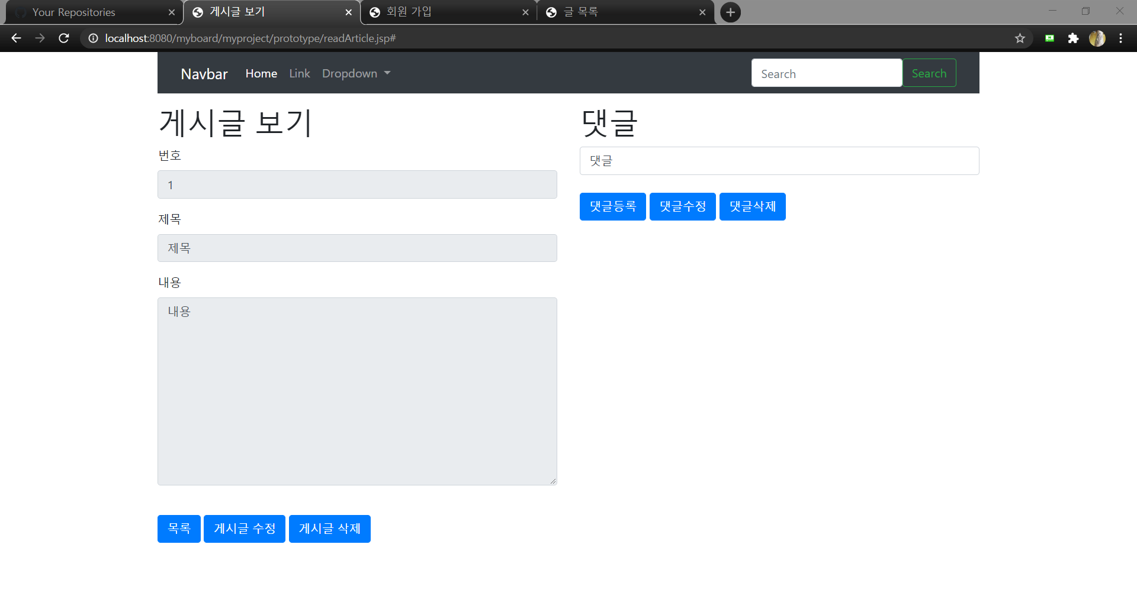
8. 게시글 보기 및 댓글 화면
기능
게시글 번호 게시글 제목 및 내용 글 목록 이동, 글 수정 및 삭제 버튼 댓글 입력 칸 댓글 등록, 수정, 삭제 버튼
세부기능
1. 게시글 번호 | 현재 보고 있는 글 번호
2. 게시글 제목 및 내용 | 현재 보고 있는 글의 제목 및 내용
3. 글 목록 이동, 글 수정 및 삭제 버튼 | 글 목록 창으로 이동, 현재 보고 있는 글 수정 및 삭제 창으로 이동
4. 댓글 입력 칸 | 현재 보고 있는 글의 댓글 입력 칸
5. 댓글 등록, 수정, 삭제 버튼 | 현재 보고 있는 글의 댓글 등록, 수정, 삭제 실행 버튼
4
1
2
5
3

